Slide 1
计算机学院学科基础课
计算机组成
多周期MIPS：数据通路/控制
时序逻辑：状态机
高小鹏
北京航空航天大学计算机学院
系统结构研究所

Slide 2
提纲
内容主要取材
数字设计和计算机体系结构（第3章，第7章）
多周期数据通路控制信号分析
多周期控制器状态机构造
多周期性能分析

Slide 3
多周期数据通路控制信号：寄存器写使能
LW
ADDU
SUBU
ORI
LUI
SW
BEQ
JAL
PCWr
IRWr
GPRWr
DMWr
PC计算
PC
IMM
NPC
PC+4
PC
指
令
寄
存
器
26
指令
存储器
指令
[31:26]
寄存器堆
Read
Reg1
Addr
指令
[25:21]
Read
Data1
Data
指令
[20:16]
Read
Reg2
A
M1
Zero
Ov
数据
存储器
指令
[15:0]
0
1
2
Write
Reg
ALU
ALUOut
Addr
Read
Data2
B
ALU
结果
ReadData
1F
0
1
M2
Write
Data
Write
Data
0
1
2
M3
数据
寄存器
16
扩展
32
写使能信号
1：允许写入；0：禁止写入

Slide 4
多周期数据通路控制信号：操作选择
LW
ADDU
SUBU
ORI
LUI
SW
BEQ
JAL
NPCOp[1:0]
PC计算
PC
IMM
NPC
PC+4
PC
指
令
寄
存
器
26
指令
存储器
指令
[31:26]
寄存器堆
Read
Reg1
Addr
指令
[25:21]
Read
Data1
Data
指令
[20:16]
Read
Reg2
A
M1
Zero
Ov
数据
存储器
指令
[15:0]
0
1
2
Write
Reg
ALU
ALUOut
Addr
Read
Data2
B
ALU
结果
ReadData
1F
0
1
M2
Write
Data
Write
Data
0
1
2
M3
数据
寄存器
16
扩展
32
ExtOp
ALUOp

Slide 5
多周期数据通路控制信号：操作选择
LW
ADDU
SUBU
ORI
LUI
SW
BEQ
JAL
NPCOp[1:0]
PC计算
PC
IMM
NPC
PC+4
PC
指
令
寄
存
器
26
指令
存储器
指令
[31:26]
寄存器堆
Read
Reg1
Addr
指令
[25:21]
Read
Data1
Data
指令
[20:16]
Read
Reg2
A
M1
Zero
Ov
数据
存储器
指令
[15:0]
0
1
2
Write
Reg
ALU
ALUOut
Addr
Read
Data2
B
ALU
结果
ReadData
1F
0
1
M2
Write
Data
Write
Data
0
1
2
M3
NPCOp为什么需要2位？
普通指令：NPC←PC+4
BEQ：NPC←PC+sign_ext(imm16)
JAL：NPC←PC_{31..28} || imm26 || 00
数据
寄存器
16
扩展
32
ExtOp
ALUOp

Slide 6
多周期数据通路控制信号：操作选择
LW
ADDU
SUBU
ORI
LUI
SW
BEQ
JAL
ALUOp为什么需要2位？
无符号加、符号加、无符号减、或
NPCOp[1:0]
PC计算
PC
IMM
NPC
PC+4
PC
指
令
寄
存
器
26
指令
存储器
指令
[31:26]
寄存器堆
Read
Reg1
Addr
指令
[25:21]
Read
Data1
Data
指令
[20:16]
Read
Reg2
A
M1
Zero
Ov
数据
存储器
指令
[15:0]
0
1
2
Write
Reg
ALU
ALUOut
Addr
Read
Data2
B
ALU
结果
ReadData
1F
0
1
M2
Write
Data
Write
Data
0
1
2
M3
数据
寄存器
16
扩展
32
ExtOp
ALUOp[1:0]

Slide 7
多周期数据通路控制信号：多路选择
LW
ADDU
SUBU
ORI
LUI
SW
BEQ
JAL
GPRSel[1:0]
PC计算
PC
IMM
NPC
PC+4
PC
指
令
寄
存
器
26
指令
存储器
指令
[31:26]
寄存器堆
Read
Reg1
Addr
指令
[25:21]
Read
Data1
Data
指令
[20:16]
Read
Reg2
A
M1
Zero
Ov
数据
存储器
指令
[15:0]
0
1
2
Write
Reg
ALU
ALUOut
Addr
Read
Data2
B
ALU
结果
ReadData
1F
0
1
M2
Write
Data
Write
Data
0
1
2
M3
数据
寄存器
16
扩展
32
WDSel[1:0]
BSel

Slide 8
LW
ADDU
SUBU
ORI
LUI
SW
BEQ
JAL
多周期数据通路及控制器
IR[31:26],IR[5:0]
多周期控制器
Zero
PCWr
DMWr
IRWr
NPCOp
WDSel
ALUOp
GPRSel
BSel
ExtOp
GPRWr
PC计算
PC
IMM
NPC
PC+4
PC
指
令
寄
存
器
26
指令
存储器
指令
[31:26]
寄存器堆
Read
Reg1
Addr
指令
[25:21]
Read
Data1
Data
指令
[20:16]
Read
Reg2
A
M1
Zero
Ov
数据
存储器
指令
[15:0]
0
1
2
Write
Reg
ALU
ALUOut
Addr
Read
Data2
B
ALU
结果
ReadData
1F
0
1
M2
Write
Data
Write
Data
0
1
2
M3
数据
寄存器
16
扩展
32

Slide 9
提纲
内容主要取材
数字设计和计算机体系结构（第3章，第7章）
多周期数据通路控制信号分析
多周期控制器状态机构造
多周期性能分析

Slide 11
多周期控制器设计
数据通路：5阶段(IF、DCD/RF、EXE、MEM、WB)
特点：每条指令由若3～5个时钟周期完成
控制器：FSM＋输出逻辑
FSM至少应包括5个状态：分别对应数据通路的5个阶段
FSM输入
Op/Funct：Instr[31:26]/Instr[5:0]
Zero
Reset，Clk
输出逻辑
指令执行在特定阶段处于某种状态
Op/Funct、FSM、Zero

Slide 12
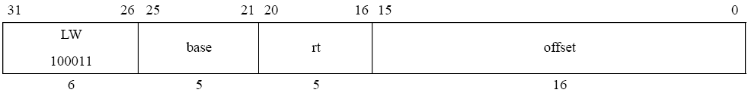
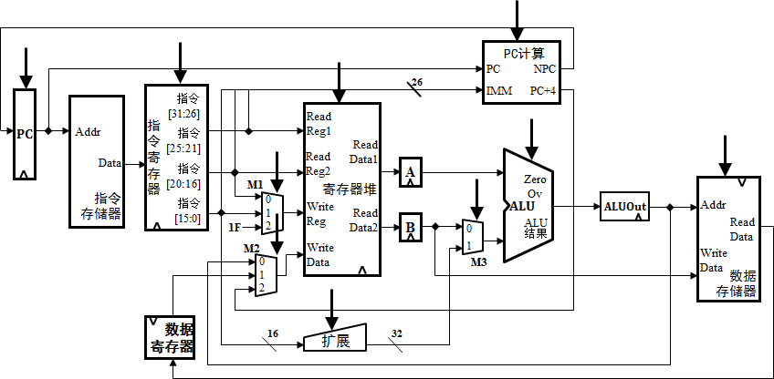
FSM构造过程
LW，SW，ADDU，SUBU，ORI，LUI，BEQ，JAL
Addr ← sign_extend(offset) + GPR[base]
memword ← Memory[Addr]
GPR[rt] ← memword
PC ← PC + 4
RTL
R[rt]←MEM[R[rs]+sign_ext(imm16)]
PC←PC+4

Slide 13
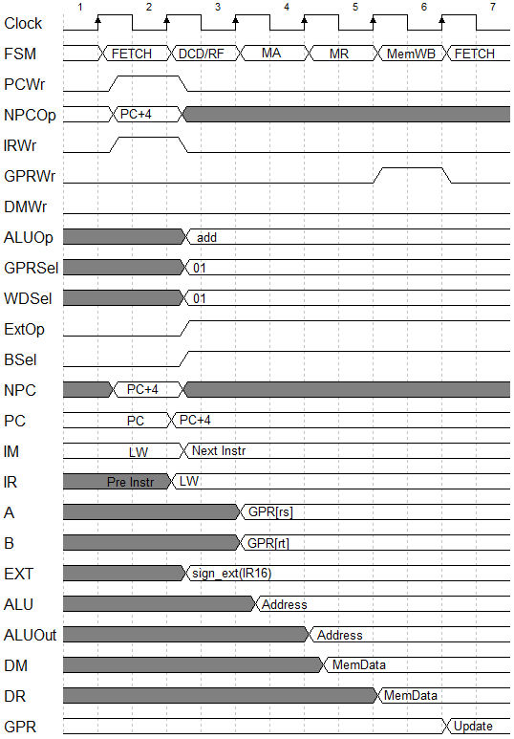
 | Op | Funct | S0 | S1 | S2 | S3 | S4 | S5 | S6 | S7 | S8 | S9
PCWr |  |  | 1
NPCOp |  |  | PC+4
IRWr |  |  | 1
GPRWr |  |  | 0
DMWr |  |  | 0
ALUOp |  |  | X
GPRSel |  |  | X
WDSel |  |  | X
ExtOp |  |  | X
BSel |  |  | X
Reset
S0
Fetch
PC计算
PC
IMM
NPC
PC+4
PC
指
令
寄
存
器
26
指令
存储器
指令
[31:26]
寄存器堆
Read
Reg1
Addr
指令
[25:21]
Read
Data1
Data
指令
[20:16]
Read
Reg2
A
M1
Zero
Ov
数据
存储器
指令
[15:0]
0
1
2
Write
Reg
ALU
ALUOut
Addr
Read
Data2
B
ALU
结果
ReadData
1F
0
1
M2
Write
Data
Write
Data
0
1
2
M3
数据
寄存器
16
扩展
32

Slide 14
 | Op | Funct | S0 | S1 | S2 | S3 | S4 | S5 | S6 | S7 | S8 | S9
PCWr |  |  | 1 | 0
NPCOp |  |  | PC+4 | X
IRWr |  |  | 1 | 0
GPRWr |  |  | 0 | 0
DMWr |  |  | 0 | 0
ALUOp |  |  | X | add
GPRSel |  |  | X | 00
WDSel |  |  | X | 01
ExtOp |  |  | X | SE
BSel |  |  | X | 1
Reset
S0
Fetch
S1
DCD/RF
PC计算
PC
IMM
NPC
PC+4
PC
指
令
寄
存
器
26
指令
存储器
指令
[31:26]
寄存器堆
Read
Reg1
Addr
指令
[25:21]
Read
Data1
Data
指令
[20:16]
Read
Reg2
A
M1
Zero
Ov
数据
存储器
指令
[15:0]
0
1
2
Write
Reg
ALU
ALUOut
Addr
Read
Data2
B
ALU
结果
ReadData
1F
0
1
M2
Write
Data
Write
Data
0
1
2
M3
数据
寄存器
16
扩展
32

Slide 15
 | Op | Funct | S0 | S1 | S2 | S3 | S4 | S5 | S6 | S7 | S8 | S9
PCWr |  |  | 1 | 0 | 0
NPCOp |  |  | PC+4 | X | X
IRWr |  |  | 1 | 0 | 0
GPRWr |  |  | 0 | 0 | 0
DMWr |  |  | 0 | 0 | 0
ALUOp |  |  | X | add | add
GPRSel |  |  | X | 00 | 00
WDSel |  |  | X | 01 | 01
ExtOp |  |  | X | SE | SE
BSel |  |  | X | 1 | 1
Reset
S0
Fetch
S1
DCD/RF
S2
MA
Op=LW |
OP=SW
PC计算
PC
IMM
NPC
PC+4
PC
指
令
寄
存
器
26
指令
存储器
指令
[31:26]
寄存器堆
Read
Reg1
Addr
指令
[25:21]
Read
Data1
Data
指令
[20:16]
Read
Reg2
A
M1
Zero
Ov
数据
存储器
指令
[15:0]
0
1
2
Write
Reg
ALU
ALUOut
Addr
Read
Data2
B
ALU
结果
ReadData
1F
0
1
M2
Write
Data
Write
Data
0
1
2
M3
数据
寄存器
16
扩展
32

Slide 16
 | Op | Funct | S0 | S1 | S2 | S3 | S4 | S5 | S6 | S7 | S8 | S9
PCWr |  |  | 1 | 0 | 0
NPCOp |  |  | PC+4 | X | X
IRWr |  |  | 1 | 0 | 0
GPRWr |  |  | 0 | 0 | 0
DMWr |  |  | 0 | 0 | 0
ALUOp |  |  | X | add | add
GPRSel |  |  | X | 00 | 00
WDSel |  |  | X | 01 | 01
ExtOp |  |  | X | SE | SE
BSel |  |  | X | 1 | 1
Reset
S0
Fetch
S1
DCD/RF
S2
MA
Op=LW |
OP=SW
PC计算
PC
IMM
NPC
PC+4
PC
指
令
寄
存
器
26
指令
存储器
指令
[31:26]
寄存器堆
Read
Reg1
Addr
指令
[25:21]
Read
Data1
Data
指令
[20:16]
Read
Reg2
A
M1
Zero
Ov
数据
存储器
指令
[15:0]
0
1
2
Write
Reg
ALU
ALUOut
Addr
Read
Data2
B
ALU
结果
ReadData
1F
0
1
M2
Write
Data
Write
Data
0
1
2
M3
数据
寄存器
16
扩展
32

Slide 17
 | S0 | S1 | S2 | S3 | S4 | S5 | S6 | S7 | S8 | S9
PCWr | 1 | 0 | 0 | 0
NPCOp | PC+4 | X | X | X
IRWr | 1 | 0 | 0 | 0
GPRWr | 0 | 0 | 0 | 0
DMWr | 0 | 0 | 0 | 0
ALUOp | X | add | add | add
GPRSel | X | 00 | 00 | 00
WDSel | X | 01 | 01 | 01
ExtOp | X | SE | SE | SE
BSel | X | 1 | 1 | 1
Reset
S0
Fetch
S1
DCD/RF
S2
MA
Op=LW |
OP=SW
Op=LW
S3
MR
PC计算
PC
IMM
NPC
PC+4
PC
指
令
寄
存
器
26
指令
存储器
指令
[31:26]
寄存器堆
Read
Reg1
Addr
指令
[25:21]
Read
Data1
Data
指令
[20:16]
Read
Reg2
A
M1
Zero
Ov
数据
存储器
指令
[15:0]
0
1
2
Write
Reg
ALU
ALUOut
Addr
Read
Data2
B
ALU
结果
ReadData
1F
0
1
M2
Write
Data
Write
Data
0
1
2
M3
数据
寄存器
16
扩展
32

Slide 18
 | S0 | S1 | S2 | S3 | S4 | S5 | S6 | S7 | S8 | S9
PCWr | 1 | 0 | 0 | 0
NPCOp | PC+4 | X | X | X
IRWr | 1 | 0 | 0 | 0
GPRWr | 0 | 0 | 0 | 0
DMWr | 0 | 0 | 0 | 0
ALUOp | X | add | add | add
GPRSel | X | 00 | 00 | 00
WDSel | X | 01 | 01 | 01
ExtOp | X | SE | SE | SE
BSel | X | 1 | 1 | 1
Reset
S0
Fetch
S1
DCD/RF
S2
MA
Op=LW |
OP=SW
Op=LW
S3
MR
PC计算
PC
IMM
NPC
PC+4
PC
指
令
寄
存
器
26
指令
存储器
指令
[31:26]
寄存器堆
Read
Reg1
Addr
指令
[25:21]
Read
Data1
Data
指令
[20:16]
Read
Reg2
A
M1
Zero
Ov
数据
存储器
指令
[15:0]
0
1
2
Write
Reg
ALU
ALUOut
Addr
Read
Data2
B
ALU
结果
ReadData
1F
0
1
M2
Write
Data
Write
Data
0
1
2
M3
数据
寄存器
16
扩展
32

Slide 19
 | Op | Funct | S0 | S1 | S2 | S3 | S4 | S5 | S6 | S7 | S8 | S9
PCWr |  |  | 1 | 0 | 0 | 0 | 0
NPCOp |  |  | PC+4 | X | X | X | X
IRWr |  |  | 1 | 0 | 0 | 0 | 0
GPRWr |  |  | 0 | 0 | 0 | 0 | 1
DMWr |  |  | 0 | 0 | 0 | 0 | 0
ALUOp |  |  | X | add | add | add | add
GPRSel |  |  | X | 00 | 00 | 00 | 00
WDSel |  |  | X | 01 | 01 | 01 | 01
ExtOp |  |  | X | SE | SE | SE | SE
BSel |  |  | X | 1 | 1 | 1 | 1
Reset
S0
Fetch
S1
DCD/RF
S2
MA
Op=LW |
OP=SW
Op=LW
S3
MR
S4
MemWB
PC计算
PC
IMM
NPC
PC+4
PC
指
令
寄
存
器
26
指令
存储器
指令
[31:26]
寄存器堆
Read
Reg1
Addr
指令
[25:21]
Read
Data1
Data
指令
[20:16]
Read
Reg2
A
M1
Zero
Ov
数据
存储器
指令
[15:0]
0
1
2
Write
Reg
ALU
ALUOut
Addr
Read
Data2
B
ALU
结果
ReadData
1F
0
1
M2
Write
Data
Write
Data
0
1
2
M3
数据
寄存器
16
扩展
32

Slide 20
 | Op | Funct | S0 | S1 | S2 | S3 | S4 | S5 | S6 | S7 | S8 | S9
PCWr |  |  | 1 | 0 | 0 | 0 | 0
NPCOp |  |  | PC+4 | X | X | X | X
IRWr |  |  | 1 | 0 | 0 | 0 | 0
GPRWr |  |  | 0 | 0 | 0 | 0 | 1
DMWr |  |  | 0 | 0 | 0 | 0 | 0
ALUOp |  |  | X | add | add | add | add
GPRSel |  |  | X | 00 | 00 | 00 | 00
WDSel |  |  | X | 01 | 01 | 01 | 01
ExtOp |  |  | X | SE | SE | SE | SE
BSel |  |  | X | 1 | 1 | 1 | 1
Reset
S0
Fetch
S1
DCD/RF
S2
MA
Op=LW |
OP=SW
Op=LW
S3
MR
S4
MemWB
PC计算
PC
IMM
NPC
PC+4
PC
指
令
寄
存
器
26
指令
存储器
指令
[31:26]
寄存器堆
Read
Reg1
Addr
指令
[25:21]
Read
Data1
Data
指令
[20:16]
Read
Reg2
A
M1
Zero
Ov
数据
存储器
指令
[15:0]
0
1
2
Write
Reg
ALU
ALUOut
Addr
Read
Data2
B
ALU
结果
ReadData
1F
0
1
M2
Write
Data
Write
Data
0
1
2
M3
数据
寄存器
16
扩展
32

Slide 21
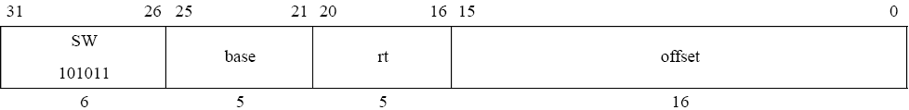
FSM构造过程
LW，SW，ADDU，SUBU，ORI，LUI，BEQ，JAL
Addr ← sign_extend(offset) + GPR[base]
memword ← Memory[Addr]
GPR[rt] ← memword
PC ← PC + 4
RTL描述
MEM[R[rs]+sign_ext(imm16)] ←R[rt]
PC←PC+4

Slide 22
 | Op | Funct | S0 | S1 | S2 | S3 | S4 | S5 | S6 | S7 | S8 | S9
PCWr |  |  | 1 | 0 | 0 |  | 0
NPCOp |  |  | PC+4 | X | X |  | X
IRWr |  |  | 1 | 0 | 0 |  | 0
GPRWr |  |  | 0 | 0 | 0 |  | 0
DMWr |  |  | 0 | 0 | 0 |  | 1
ALUOp |  |  | X | add | add |  | add
GPRSel |  |  | X | 00 | 00 |  | 00
WDSel |  |  | X | 01 | 01 |  | 01
ExtOp |  |  | X | SE | SE |  | SE
BSel |  |  | X | 1 | 1 |  | 1
Reset
S0
Fetch
S1
DCD/RF
S2
MA
Op=LW |
OP=SW
Op=SW
S3
MR
S5
MW
S4
MemWB
PC计算
PC
IMM
NPC
PC+4
PC
指
令
寄
存
器
26
指令
存储器
指令
[31:26]
寄存器堆
Read
Reg1
Addr
指令
[25:21]
Read
Data1
Data
指令
[20:16]
Read
Reg2
A
M1
Zero
Ov
数据
存储器
指令
[15:0]
0
1
2
Write
Reg
ALU
ALUOut
Addr
Read
Data2
B
ALU
结果
ReadData
1F
0
1
M2
Write
Data
Write
Data
0
1
2
M3
数据
寄存器
16
扩展
32

Slide 23
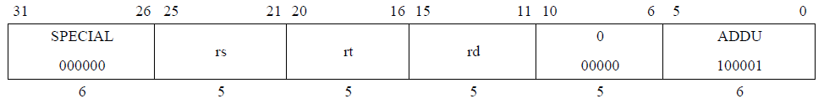

FSM构造过程
LW，SW，ADDU，SUBU，ORI，LUI，BEQ，JAL
RTL
R[rd]←R[rs]+R[rt]
PC←PC+4

Slide 24
 | Op | Funct | S0 | S1 | S2 | S3 | S4 | S5 | S6 | S7 | S8 | S9
PCWr |  |  | 1 | 0 |  |  |  |  | 0
NPCOp |  |  | PC+4 | X |  |  |  |  | X
IRWr |  |  | 1 | 0 |  |  |  |  | 0
GPRWr |  |  | 0 | 0 |  |  |  |  | 0
DMWr |  |  | 0 | 0 |  |  |  |  | 0
ALUOp |  |  | X | add |  |  |  |  | add
GPRSel |  |  | X | 01 |  |  |  |  | 01
WDSel |  |  | X | 00 |  |  |  |  | 00
ExtOp |  |  | X | X |  |  |  |  | X
BSel |  |  | X | 0 |  |  |  |  | 0
Reset
S0
Fetch
S1
DCD/RF
Op=R型 |
Op=I型
S2
MA
S6
Exe
S3
MR
S5
MW
S4
MemWB
PC计算
PC
IMM
NPC
PC+4
PC
指
令
寄
存
器
26
指令
存储器
指令
[31:26]
寄存器堆
Read
Reg1
Addr
指令
[25:21]
Read
Data1
Data
指令
[20:16]
Read
Reg2
A
M1
Zero
Ov
数据
存储器
指令
[15:0]
0
1
2
Write
Reg
ALU
ALUOut
Addr
Read
Data2
B
ALU
结果
ReadData
1F
0
1
M2
Write
Data
Write
Data
0
1
2
M3
数据
寄存器
16
扩展
32

Slide 25
 | Op | Funct | S0 | S1 | S2 | S3 | S4 | S5 | S6 | S7 | S8 | S9
PCWr |  |  | 1 | 0 |  |  |  |  | 0 | 0
NPCOp |  |  | PC+4 | X |  |  |  |  | X | X
IRWr |  |  | 1 | 0 |  |  |  |  | 0 | 0
GPRWr |  |  | 0 | 0 |  |  |  |  | 0 | 1
DMWr |  |  | 0 | 0 |  |  |  |  | 0 | 0
ALUOp |  |  | X | add |  |  |  |  | add | add
GPRSel |  |  | X | 01 |  |  |  |  | 01 | 01
WDSel |  |  | X | 00 |  |  |  |  | 00 | 00
ExtOp |  |  | X | X |  |  |  |  | X | X
BSel |  |  | X | 0 |  |  |  |  | 0 | 0
Reset
S0
Fetch
S1
DCD/RF
Op=R型 |
Op=I型
S2
MA
S6
Exe
S3
MR
S5
MW
S7
AluWB
S4
MemWB
PC计算
PC
IMM
NPC
PC+4
PC
指
令
寄
存
器
26
指令
存储器
指令
[31:26]
寄存器堆
Read
Reg1
Addr
指令
[25:21]
Read
Data1
Data
指令
[20:16]
Read
Reg2
A
M1
Zero
Ov
数据
存储器
指令
[15:0]
0
1
2
Write
Reg
ALU
ALUOut
Addr
Read
Data2
B
ALU
结果
ReadData
1F
0
1
M2
Write
Data
Write
Data
0
1
2
M3
数据
寄存器
16
扩展
32

Slide 26
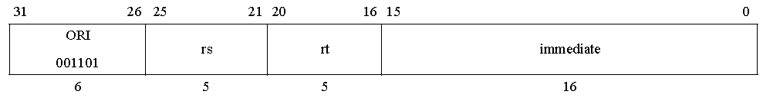

FSM构造过程
LW，SW，ADDU，SUBU，ORI，LUI，BEQ，JAL
RTL
R[rd]←R[rs] | zero_extend(imm16)
PC←PC+4

Slide 27
 | Op | Funct | S0 | S1 | S2 | S3 | S4 | S5 | S6 | S7 | S8 | S9
PCWr |  |  | 1 | 0 |  |  |  |  | 0 | 0
NPCOp |  |  | PC+4 | X |  |  |  |  | X | X
IRWr |  |  | 1 | 0 |  |  |  |  | 0 | 0
GPRWr |  |  | 0 | 0 |  |  |  |  | 0 | 1
DMWr |  |  | 0 | 0 |  |  |  |  | 0 | 0
ALUOp |  |  | X | OR |  |  |  |  | OR | OR
GPRSel |  |  | X | 00 |  |  |  |  | 00 | 00
WDSel |  |  | X | 00 |  |  |  |  | 00 | 00
ExtOp |  |  | X | ZE |  |  |  |  | ZE | ZE
BSel |  |  | X | 1 |  |  |  |  | 1 | 1
Reset
S0
Fetch
S1
DCD/RF
Op=R型 |
Op=I型
S2
MA
S6
Exe
S3
MR
S5
MW
S7
AluWB
S4
MemWB
PC计算
PC
IMM
NPC
PC+4
PC
指
令
寄
存
器
26
指令
存储器
指令
[31:26]
寄存器堆
Read
Reg1
Addr
指令
[25:21]
Read
Data1
Data
指令
[20:16]
Read
Reg2
A
M1
Zero
Ov
数据
存储器
指令
[15:0]
0
1
2
Write
Reg
ALU
ALUOut
Addr
Read
Data2
B
ALU
结果
ReadData
1F
0
1
M2
Write
Data
Write
Data
0
1
2
M3
数据
寄存器
16
扩展
32

Slide 28
 | Op | Funct | S0 | S1 | S2 | S3 | S4 | S5 | S6 | S7 | S8 | S9
PCWr |  |  | 1 | 0 |  |  |  |  | 0 | 0
NPCOp |  |  | PC+4 | X |  |  |  |  | X | X
IRWr |  |  | 1 | 0 |  |  |  |  | 0 | 0
GPRWr |  |  | 0 | 0 |  |  |  |  | 0 | 1
DMWr |  |  | 0 | 0 |  |  |  |  | 0 | 0
ALUOp |  |  | X | OR |  |  |  |  | OR | OR
GPRSel |  |  | X | 00 |  |  |  |  | 00 | 00
WDSel |  |  | X | 00 |  |  |  |  | 00 | 00
ExtOp |  |  | X | ZE |  |  |  |  | ZE | ZE
BSel |  |  | X | 1 |  |  |  |  | 1 | 1
Reset
S0
Fetch
S1
DCD/RF
Op=R型 |
Op=I型
S2
MA
S6
Exe
S3
MR
S5
MW
S7
AluWB
S4
MemWB
I型与R型没有实质差别！区别仅在于：
ALU的B通道的控制
PC计算
PC
IMM
NPC
PC+4
PC
指
令
寄
存
器
26
指令
存储器
指令
[31:26]
寄存器堆
Read
Reg1
Addr
指令
[25:21]
Read
Data1
Data
指令
[20:16]
Read
Reg2
A
M1
Zero
Ov
数据
存储器
指令
[15:0]
0
1
2
Write
Reg
ALU
ALUOut
Addr
Read
Data2
B
ALU
结果
ReadData
1F
0
1
M2
Write
Data
Write
Data
0
1
2
M3
数据
寄存器
16
扩展
32

Slide 29
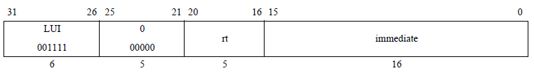
FSM构造过程
LW，SW，ADDU，SUBU，ORI，LUI，BEQ，JAL
LUI怎么执行？
GPR[rt] ← imm16 || 0¹⁶
PC计算
PC
IMM
NPC
PC+4
PC
指
令
寄
存
器
26
指令
存储器
指令
[31:26]
寄存器堆
Read
Reg1
Addr
指令
[25:21]
Read
Data1
Data
指令
[20:16]
Read
Reg2
A
M1
Zero
Ov
数据
存储器
指令
[15:0]
0
1
2
Write
Reg
ALU
ALUOut
Addr
Read
Data2
B
ALU
结果
ReadData
1F
0
1
M2
Write
Data
Write
Data
0
1
2
M3
数据
寄存器
16
扩展
32

Slide 30
 | Op | Funct | S0 | S1 | S2 | S3 | S4 | S5 | S6 | S7 | S8 | S9
PCWr |  |  | 1 | 0
NPCOp |  |  | PC+4 | X
IRWr |  |  | 1 | 0
GPRWr |  |  | 0 | 0
DMWr |  |  | 0 | 0
ALUOp |  |  | X
GPRSel |  |  | X | 00
WDSel |  |  | X | 00
ExtOp |  |  | X
BSel |  |  | X | 1
Reset
S0
Fetch
S1
DCD/RF
Op=R型 |
Op=I型
S2
MA
S6
Exe
S3
MR
S5
MW
S7
AluWB
S4
MemWB
PC计算
PC
IMM
NPC
PC+4
PC
指
令
寄
存
器
26
指令
存储器
指令
[31:26]
寄存器堆
Read
Reg1
Addr
指令
[25:21]
Read
Data1
Data
指令
[20:16]
Read
Reg2
A
M1
Zero
Ov
数据
存储器
指令
[15:0]
0
1
2
Write
Reg
ALU
ALUOut
Addr
Read
Data2
B
ALU
结果
ReadData
1F
0
1
M2
Write
Data
Write
Data
0
1
2
M3
数据
寄存器
16
扩展
32
Notes:
Tip：A new feature should be added to the extender!

Slide 31
 | Op | Funct | S0 | S1 | S2 | S3 | S4 | S5 | S6 | S7 | S8 | S9
PCWr |  |  | 1 | 0 |  |  |  |  | 0 | 0
NPCOp |  |  | PC+4 | X |  |  |  |  | X | X
IRWr |  |  | 1 | 0 |  |  |  |  | 0 | 0
GPRWr |  |  | 0 | 0 |  |  |  |  | 0 | 1
DMWr |  |  | 0 | 0 |  |  |  |  | 0 | 0
ALUOp |  |  | X | OR |  |  |  |  | OR | OR
GPRSel |  |  | X | 00 |  |  |  |  | 00 | 00
WDSel |  |  | X | 00 |  |  |  |  | 00 | 00
ExtOp |  |  | X | HC |  |  |  |  | HC | HC
BSel |  |  | X | 1 |  |  |  |  | 1 | 1
Reset
S0
Fetch
S1
DCD/RF
Op=R型 |
Op=I型
S2
MA
S6
Exe
S3
MR
S5
MW
S7
AluWB
S4
MemWB
HC：高位复制
PC计算
PC
IMM
NPC
PC+4
PC
指
令
寄
存
器
26
指令
存储器
指令
[31:26]
寄存器堆
Read
Reg1
Addr
指令
[25:21]
Read
Data1
Data
指令
[20:16]
Read
Reg2
A
M1
Zero
Ov
数据
存储器
指令
[15:0]
0
1
2
Write
Reg
ALU
ALUOut
Addr
Read
Data2
B
ALU
结果
ReadData
1F
0
1
M2
Write
Data
Write
Data
0
1
2
M3
数据
寄存器
16
扩展
32

Slide 32
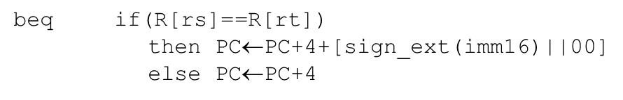
FSM构造过程
LW，SW，ADDU，SUBU，ORI，LUI，BEQ，JAL
PC计算
PC
IMM
NPC
PC+4
PC
指
令
寄
存
器
26
指令
存储器
指令
[31:26]
寄存器堆
Read
Reg1
Addr
指令
[25:21]
Read
Data1
Data
指令
[20:16]
Read
Reg2
A
M1
Zero
Ov
数据
存储器
指令
[15:0]
0
1
2
Write
Reg
ALU
ALUOut
Addr
Read
Data2
B
ALU
结果
ReadData
1F
0
1
M2
Write
Data
Write
Data
0
1
2
M3
数据
寄存器
16
扩展
32

Slide 33
 | Op | Funct | S0 | S1 | S2 | S3 | S4 | S5 | S6 | S7 | S8 | S9
PCWr |  |  | 1 | 0 |  |  |  |  |  |  | 0/1
NPCOp |  |  | PC+4 | BEQ
IRWr |  |  | 1 | 0
GPRWr |  |  | 0 | 0
DMWr |  |  | 0 | 0
ALUOp |  |  | X | SUB |  |  |  |  |  |  | SUB
GPRSel |  |  | X | X |  |  |  |  |  |  | X
WDSel |  |  | X | X |  |  |  |  |  |  | X
ExtOp |  |  | X | X |  |  |  |  |  |  | X
BSel |  |  | X | 0 |  |  |  |  |  |  | 0
Reset
S0
Fetch
S1
DCD/RF
Op=Br
S2
MA
S6
Exe
S8
Branch
S3
MR
S5
MW
S7
AluWB
S4
MemWB
PC计算
PC
IMM
NPC
PC+4
PC
指
令
寄
存
器
26
指令
存储器
指令
[31:26]
寄存器堆
Read
Reg1
Addr
指令
[25:21]
Read
Data1
Data
指令
[20:16]
Read
Reg2
A
M1
Zero
Ov
数据
存储器
指令
[15:0]
0
1
2
Write
Reg
ALU
ALUOut
Addr
Read
Data2
B
ALU
结果
ReadData
1F
0
1
M2
Write
Data
Write
Data
0
1
2
M3
数据
寄存器
16
扩展
32

Slide 34
 | Op | Funct | S0 | S1 | S2 | S3 | S4 | S5 | S6 | S7 | S8 | S9
PCWr |  |  | 1 | 0 |  |  |  |  |  |  | 0/1
NPCOp |  |  | PC+4 | BEQ
IRWr |  |  | 1 | 0
GPRWr |  |  | 0 | 0
DMWr |  |  | 0 | 0
ALUOp |  |  | X | SUB |  |  |  |  |  |  | SUB
GPRSel |  |  | X | X |  |  |  |  |  |  | X
WDSel |  |  | X | X |  |  |  |  |  |  | X
ExtOp |  |  | X | X |  |  |  |  |  |  | X
BSel |  |  | X | 0 |  |  |  |  |  |  | 0
Reset
S0
Fetch
S1
DCD/RF
Op=Br
S2
MA
S6
Exe
S8
Branch
S3
MR
S5
MW
S7
AluWB
S4
MemWB
PC计算
PC
IMM
NPC
PC+4
PC
指
令
寄
存
器
26
指令
存储器
指令
[31:26]
寄存器堆
Read
Reg1
Addr
指令
[25:21]
Read
Data1
Data
指令
[20:16]
Read
Reg2
A
M1
Zero
Ov
数据
存储器
指令
[15:0]
0
1
2
Write
Reg
ALU
ALUOut
Addr
Read
Data2
B
ALU
结果
ReadData
1F
0
1
M2
Write
Data
Write
Data
0
1
2
M3
数据
寄存器
16
扩展
32

Slide 35

FSM构造过程
LW，SW，ADDU，SUBU，ORI，LUI，BEQ，JAL
PC计算
PC
IMM
NPC
PC+4
PC
指
令
寄
存
器
26
指令
存储器
指令
[31:26]
寄存器堆
Read
Reg1
Addr
指令
[25:21]
Read
Data1
Data
指令
[20:16]
Read
Reg2
A
M1
Zero
Ov
数据
存储器
指令
[15:0]
0
1
2
Write
Reg
ALU
ALUOut
Addr
Read
Data2
B
ALU
结果
ReadData
1F
0
1
M2
Write
Data
Write
Data
0
1
2
M3
数据
寄存器
16
扩展
32

Slide 36
 | Op | Funct | S0 | S1 | S2 | S3 | S4 | S5 | S6 | S7 | S8 | S9
PCWr |  |  | 1 | 0 |  |  |  |  |  |  |  | 1
NPCOp |  |  | PC+4 | BEQ |  |  |  |  |  |  |  | JAL
IRWr |  |  | 1 | 0 |  |  |  |  |  |  |  | 0
GPRWr |  |  | 0 | 0 |  |  |  |  |  |  |  | 1
DMWr |  |  | 0 | 0 |  |  |  |  |  |  |  | 0
ALUOp |  |  | X | X |  |  |  |  |  |  |  | X
GPRSel |  |  | X | 10 |  |  |  |  |  |  |  | 10
WDSel |  |  | X | 10 |  |  |  |  |  |  |  | 10
ExtOp |  |  | X | X |  |  |  |  |  |  |  | X
BSel |  |  | X | X |  |  |  |  |  |  |  | X
Reset
S0
Fetch
S1
DCD/RF
S2
MA
S6
Exe
S8
Branch
S9
Jmp
S3
MR
S5
MW
S7
AluWB
S4
MemWB
PC计算
PC
IMM
NPC
PC+4
PC
指
令
寄
存
器
26
指令
存储器
指令
[31:26]
寄存器堆
Read
Reg1
Addr
指令
[25:21]
Read
Data1
Data
指令
[20:16]
Read
Reg2
A
M1
Zero
Ov
数据
存储器
指令
[15:0]
0
1
2
Write
Reg
ALU
ALUOut
Addr
Read
Data2
B
ALU
结果
ReadData
1F
0
1
M2
Write
Data
Write
Data
0
1
2
M3
数据
寄存器
16
扩展
32

Slide 37
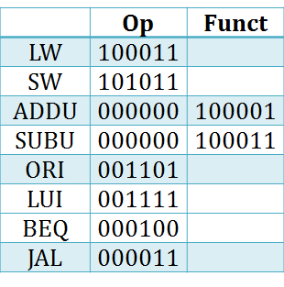
综合信号：第1步
用变量表达所有指令
beq = op[5]’∙op[4]’∙op[3]’∙op[2]∙op[1]’∙op[0]’
。。。
Rtype = op[5]’∙op[4]’∙op[3]’∙op[2]’∙op[1]’∙op[0]’
addu = Rtype∙funct[5] ∙funct[4]’∙funct[3]’∙
funct[2]’∙funct[1]’∙funct[0]

Slide 38
综合信号：第2步
给状态机分配寄存器
S0～S9：4个寄存器，fsm[3:0]
定义状态编号
用变量表达状态
s0 = fsm[3]’∙fsm[2]’∙fsm[1]’∙fsm[0]’
s1 = fsm[3]’∙fsm[2]’∙fsm[1]’∙fsm[0]
s2 = fsm[3]’∙fsm[2]’∙fsm[1] ∙fsm[0]’
…
s8 = fsm[3] ∙fsm[2]’∙fsm[1]’∙fsm[0]’
s9 = fsm[3] ∙fsm[2]’∙fsm[1]’∙fsm[0]
状态名 | 编号
S0 | 0000
S1 | 0001
S2 | 0010
S3 | 0011
S4 | 0100
S5 | 0101
S6 | 0110
S7 | 0111
S8 | 1000
S9 | 1001

Slide 39
综合信号：第3步(以PCWr为例)
 | Op | Funct | S0 | S1 | S2 | S3 | S4 | S5 | S6 | S7 | S8 | S9
LW | 100011 |  | 1 | 0 | 0 | 0 | 0 | 0 | 0 | 0 | 0 | 0
SW | 101011 |  | 1 | 0 | 0 | 0 | 0 | 0 | 0 | 0 | 0 | 0
ADDU | 000000 | 100001 | 1 | 0 | 0 | 0 | 0 | 0 | 0 | 0 | 0 | 0
SUBU | 000000 | 100011 | 1 | 0 | 0 | 0 | 0 | 0 | 0 | 0 | 0 | 0
ORI | 001101 |  | 1 | 0 | 0 | 0 | 0 | 0 | 0 | 0 | 0 | 0
LUI | 001111 |  | 1 | 0 | 0 | 0 | 0 | 0 | 0 | 0 | 0 | 0
BEQ | 000100 |  | 1 | 0 | 0 | 0 | 0 | 0 | 0 | 0 | 0/1 | 0
JAL | 000011 |  | 1 | 0 | 0 | 0 | 0 | 0 | 0 | 0 | 0 | 1
PCWr = (lw+sw+addu+subu+ori+lui+beq+jal)∙S0 +
beq∙zero +
jal∙s9

Slide 40
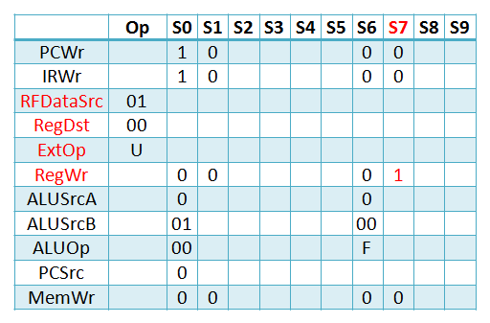
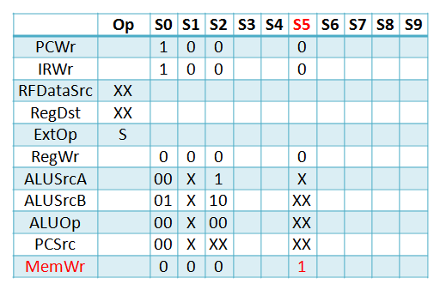
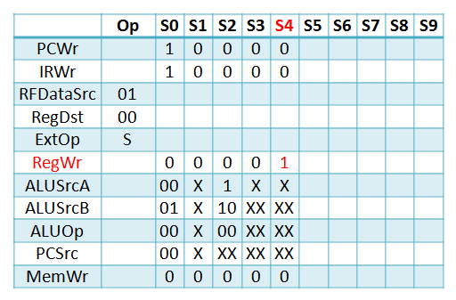
合并
注意：
某些信号(ALUOp)可能需要二次真值表
构造出N类表
N << 56！
示例：PCWr
抽取：N张表分别抽取PCWr的所有真值
真值：形成PCWr的真值表
方程：真值表化简
ADD
SW
LW

Slide 41
提纲
内容主要取材
数字设计和计算机体系结构（第3章，第7章）
多周期数据通路控制信号分析
多周期控制器状态机构造
多周期性能分析

Slide 42
Review: Processor Performance
Program Execution Time
= (#instructions)(cycles/instruction)(seconds/cycle)
= # instructions x CPI x T_{C}
CPI：Cycle/instruction

Slide 43
Single-Cycle Performance
T_{C} limited by critical path (lw)

Slide 44
Single-Cycle Performance
Single-cycle critical path:
T_{c} = t_{pcq_PC} + t_{mem} + max(t_{RFread}, t_{sext} + t_{mux}) + t_{ALU} + t_{mem} + t_{mux} + t_{RFsetup}
Typically, limiting paths are:
memory, ALU, register file
T_{c} = t_{pcq_PC} + 2t_{mem} + t_{RFread} + t_{mux} + t_{ALU} + t_{RFsetup}

Slide 45
Single-Cycle Performance Example
Element | Parameter | Delay (ps)
Register clock-to-Q | t_{pcq_PC} | 30
Register setup | t_{setup} | 20
Multiplexer | t_{mux} | 25
ALU | t_{ALU} | 200
Memory read | t_{mem} | 250
Register file read | t_{RFread} | 150
Register file setup | t_{RFsetup} | 20
T_{c} = ?

Slide 46
Single-Cycle Performance Example
Element | Parameter | Delay (ps)
Register clock-to-Q | t_{pcq_PC} | 30
Register setup | t_{setup} | 20
Multiplexer | t_{mux} | 25
ALU | t_{ALU} | 200
Memory read | t_{mem} | 250
Register file read | t_{RFread} | 150
Register file setup | t_{RFsetup} | 20
T_{c} = t_{pcq_PC} + 2t_{mem} + t_{RFread} + t_{mux} + t_{ALU} + t_{RFsetup}
= [30 + 2(250) + 150 + 25 + 200 + 20] ps
= 925 ps

Slide 47
Single-Cycle Performance Example
Program with 100 billion instructions:
Execution Time = # instructions x CPI x T_{C}
= (100 × 10⁹)(1)(925 × 10⁻¹² s)
= 92.5 seconds

Slide 48
Multicycle Processor Performance
Instructions take different number of cycles:
3 cycles: beq, j
4 cycles: R-Type, sw, addi
5 cycles: lw
CPI is weighted average
SPECINT2000 benchmark:
25% loads
10% stores
11% branches
2% jumps
52% R-type
Average CPI = (0.11 + 0.2)(3) + (0.52 + 0.10)(4) + (0.25)(5) = 4.12

Slide 49
Multicycle Processor Performance
Multicycle critical path:
T_{c} = t_{pcq} + t_{mux} + max(t_{ALU} + t_{mux}, t_{mem}) + t_{setup}

Slide 50
Multicycle Performance Example
Element | Parameter | Delay (ps)
Register clock-to-Q | t_{pcq_PC} | 30
Register setup | t_{setup} | 20
Multiplexer | t_{mux} | 25
ALU | t_{ALU} | 200
Memory read | t_{mem} | 250
Register file read | t_{RFread} | 150
Register file setup | t_{RFsetup} | 20
T_{c} = ?

Slide 51
Multicycle Performance Example
Element | Parameter | Delay (ps)
Register clock-to-Q | t_{pcq_PC} | 30
Register setup | t_{setup} | 20
Multiplexer | t_{mux} | 25
ALU | t_{ALU} | 200
Memory read | t_{mem} | 250
Register file read | t_{RFread} | 150
Register file setup | t_{RFsetup} | 20
T_{c} = t_{pcq_PC} + t_{mux} + max(t_{ALU} + t_{mux}, t_{mem}) + t_{setup}
= t_{pcq_PC} + t_{mux} + t_{mem} + t_{setup}
= [30 + 25 + 250 + 20] ps
= 325 ps

Slide 52
Chapter 7 :: Topics
For a program with 100 billion instructions executing on a multicycle MIPS processor
CPI = 4.12
T_{c} = 325 ps
Execution Time =

Slide 53
For a program with 100 billion instructions executing on a multicycle MIPS processor
CPI = 4.12
T_{c} = 325 ps
Execution Time = (# instructions) × CPI × T_{c}
= (100 × 10⁹)(4.12)(325 × 10⁻¹²)
= 133.9 seconds
This is slower than the single-cycle processor (92.5 seconds). Why?

Slide 54
Multicycle Performance Example
Program with 100 billion instructions
Execution Time = (# instructions) × CPI × T_{c}
= (100 × 10⁹)(4.12)(325 × 10⁻¹²)
= 133.9 seconds
This is slower than the single-cycle processor (92.5 seconds). Why?
Not all steps same length
Sequencing overhead for each step (t_{pcq} + t_{setup}= 50 ps)

